Slide 1



시각장애인 문화재 관람
스마트 환경 조성 사업 제안서
문화재관리본부
궁사업소
DX 14조

Slide 2
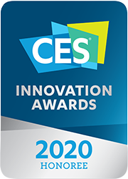




1. 제안사 소개
1-1. 제안사 주요 연혁 & 수상 내역
글로벌 최고 수준의 ICT 전문성과 유사 서비스 수행 경험 및 사업 관련 국내/외 인증,수상 보유
주요 연혁
.
20XX
20XX
20XX
10월, XX 통신망 수주 런칭
7월, OO 데이터 센터 구축
5월, OO 전용 IoT 기기 개발
2월, OO 클라우드 인프라 구축
OOO 기반 신규 사업 런칭
6월, XX기반 서비스 출시
4월, OO 플랫폼 구축 사업 참여
2월, XX 패키지 출시
7월, OO 기업 마이데이터 사업 진행
5월, XX 기반 플랫폼 구축 및 제공
1월, DD 사업 A,B 사업 전체 수주
국내/외 인증, 수상
· 수상명: 혁신상
· 평가기관:소비자 기술 협회
· 수상명:E-health
· 평가기관: ITU
· 수상명: 금융,통신 등
· 평가기관: 산업정책 연구원
· 수상명: 커뮤니케이션
· 평가기관: IF 디자인
Notes:
23 합침

Slide 3
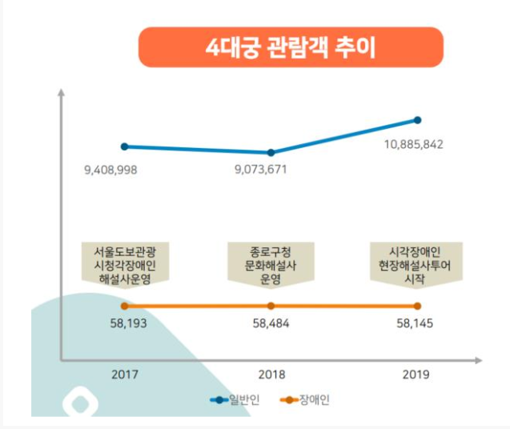
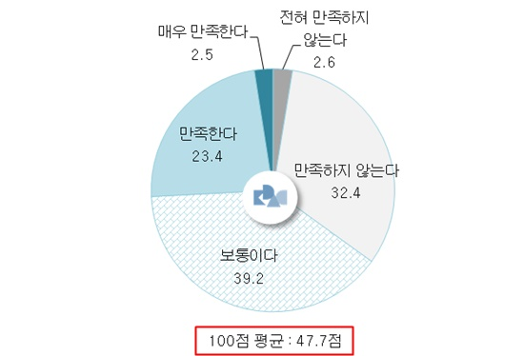
1. 사업배경
2.제안개요
2-1. 사업 배경
안정적인 인프라 기반 스마트 관람환경 제공
<4대 궁 관람객 추이>
<예술 정책 전반적 만족도.
ⓒ한국장애인문화예술원. 2019.08>
Notes:
사업배경 부분을 시각 장애인 관람객수 현황(도표)와 장애인 문화 만족도 기사(그림)를 넣어서 그림으로만 제공

Slide 4




2. 사업범위
2.제안개요
2-2. 사업 범위
안정적인 인프라 기반 스마트 관람환경 제공
100인↑
일별 시각장애인 관람객수 100인 이상 유치
음성 네비게이션
운영관리 시스템 구축 및 관리
스마트 환경 조성
디지털 문화 해설 서비스
Notes:
사업배경 부분을 시각 장애인 관람객수 현황(도표)와 장애인 문화 만족도 기사(그림)를 넣어서 그림으로만 제공

Slide 5





3. 솔루션 제안
3-1. 핵심 기술
기가지니
원내비
정밀측위
AI 음성명령 서비스
자체 지도 데이터
고정밀 측위기술(GPS)
믿:음
K - COMPANY
매니지드
대규모 데이터 학습을 기반한 초거대 AI 모델
네트워크 구축에 필요한
모든 장비와 실시간 모니터링 제공
Notes:
사업범위 아이콘으로 요구사항을 정리 해서 마무리.

Slide 6
3. 솔루션 제안
3-1. 핵심 기술
전략1. 음성인식 기술과 AI 모델 결합 ➡️ 음성 인식 기술 향상
전략2. 자체 지도 데이터와 고정밀 측위 기술 결합
➡️ 수준 높은 내비게이션 기능 제공
전략3. 네트워크 및 인프라 자체 구축 및 관리 노하우
기가지니
원내비
정밀측위
AI 음성명령 서비스
자체 지도 데이터
고정밀 측위기술(GPS)
믿:음
K - COMPANY
매니지드
대규모 데이터 학습을 기반한 초거대 AI 모델
네트워크 구축에 필요한
모든 장비와 실시간 모니터링 제공
Notes:
사업범위 아이콘으로 요구사항을 정리 해서 마무리.

Slide 7

3. 솔루션 제안
3-2. 활용방안
시각장애인들에게 더 필요한 디바이스는 무엇일까?
스마트 밴드
본인 맞춤 지팡이를 바꿀 필요 없이 간단히 손목에 착용하면 끝!
Notes:
사업범위 아이콘으로 요구사항을 정리 해서 마무리.

Slide 8
4. 서비스 구축 방안
4-1. 서비스 구성도
제공 서비스
음성 안내
음성 대화
위험관리
네트워크 구축 및 관리
관제 시스템
프로세싱(기능 및 해결방법)
큐레이팅
길 안내
Q&A
위험 인식 및경고
비상 호출
네트워크 시스템 관리
모니터링
궁사업소
The
K-Company
세부 솔루션
기가지니 인사이드
원 내비
믿:음(초거대 AI)
시각
장애인
초음파 센서
자이로 센서
긴급 출동
기가 비콘
매니지드
GiGAeyes
스마트 밴드
사용자 BYOD
무선 이어폰
자이로센서
초음파센서
블루투스
GPS
블루투스
5G
스피커
마이크
블루투스
Notes:
사업범위 아이콘으로 요구사항을 정리 해서 마무리.

Slide 9
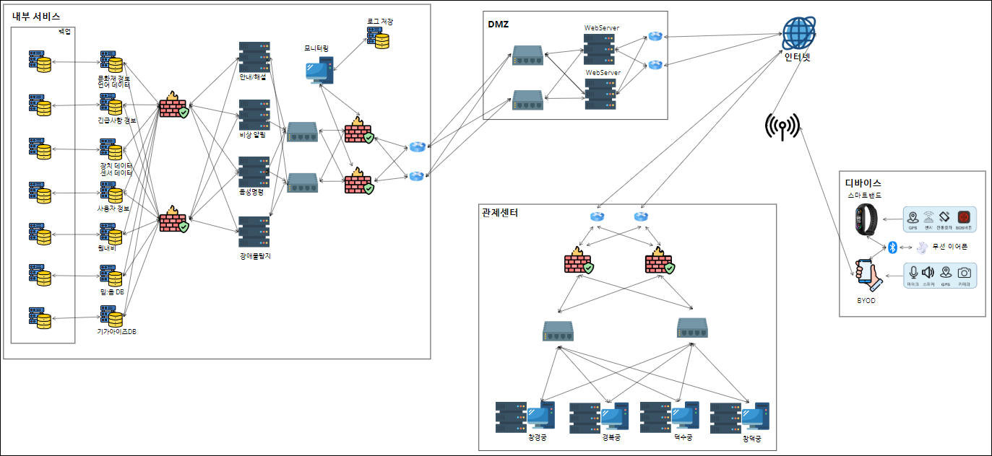
4. 서비스 구축 방안
4-2. 인프라 구성도

Slide 10



5. 기대효과
5-1. 기대효과
비용절감
방문객 증가
대응력 강화
다양한 시스템을 통한
통합 관리 가능
스마트 환경 조성을 통한 인건비 감소
스마트 환경 조성으로 시각장애인 방문객 수 20% 증가
해당 환경을 시각장애인뿐만 아니라 일반 관람객들을 위한 서비스로 확장
차별화된 배리어프리
프로그램으로 현장 대응력 개선
실시간 모니터링으로 인한 위험상황 대처 강화

Slide 11


6. 추가제안
6-1. 추가제안
1차
2차
궁극적 목표
Barrier
Free
대상 장애 유형 넓히기

Slide 12


눈으로 보며 상담하는 AI 챗봇 서비스
6. 추가제안
6-2. 기대효과
궁 내 수화 서비스가 가능한
키오스크 설치
AR증강현실 기술을 사용한
큐레이팅 서비스 제공

Slide 13
핵심
6-3. 핵심정리
고객이슈
솔루션
핵심기능
기대효과
향후계획
서울4대궁 시각장애인 관람객 증가를 위한 환경 구축 필요
문화재 디지털 대전환 계획에 따른 새로운 디지털 서비스 제공 필요
비용
절감
방문객 증가
대응력 강화
눈으로 상담하는 AI 챗봇 서비스 키오스크 제공
AR증강현실 기술을 사용하여 큐레이팅 서비스 제공

Slide 14
감사합니다

